Slide 1
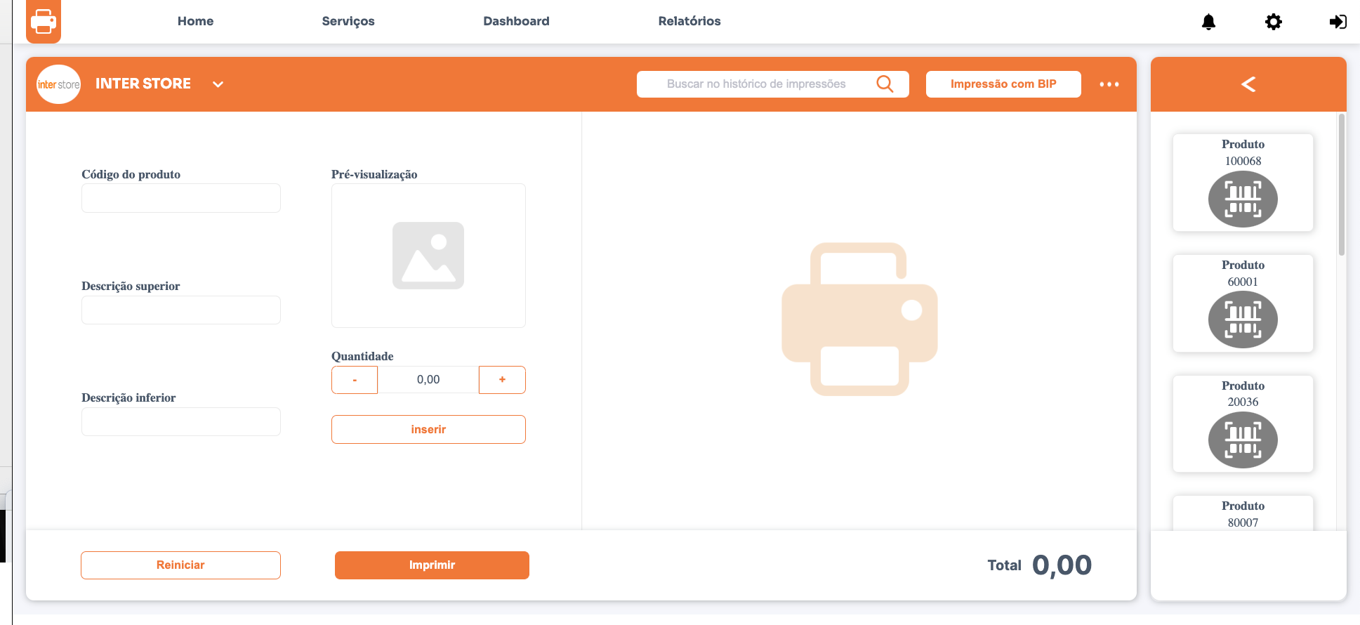

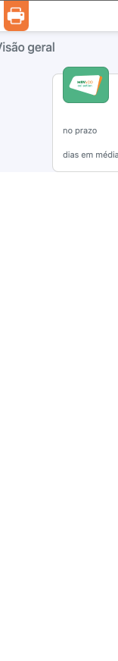
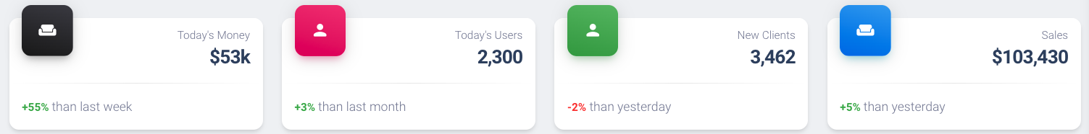
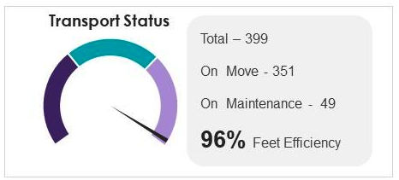
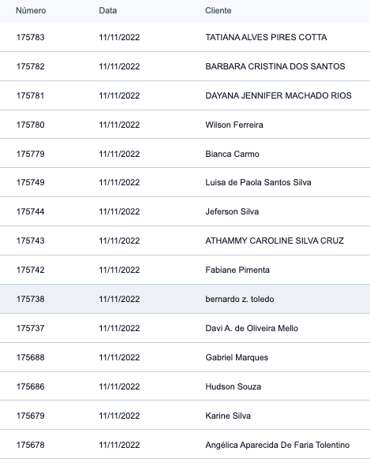

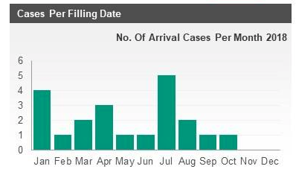
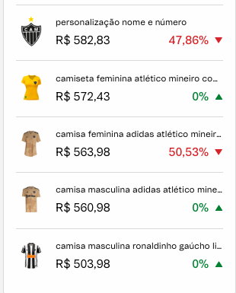
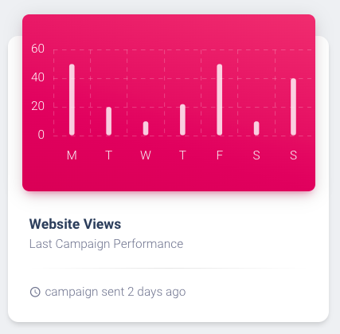

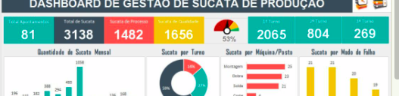
Pedidos enviados
Pedidos enviados no mês
Pedidos enviados no mês
Pedidos enviados no mês
Pedidos enviados no mês
1758
92
16
4334
96% no prazo
1,03 dias em média para envio
80% no prazo
1,60 dias em média para envio
98% no prazo
0,93 dias em média para envio
96% no prazo
7,08 dias em média para envio
Pedidos enviados
Pedidos em aberto
Loja
38
GNV
No prazo
No prazo
35
InterStore
InterStore
Em Atraso - 49
Em Atraso - 3
MRV
Envios no prazo
Pedidos no prazo
Pedidos em aberto ordenados pelo mais antigo
GNV
MRV
Loja do Galo
Loja do Galo
Loja do Galo
InterStore
InterStore
Loja do Galo
Loja do Galo
Interlog Bike Me livre Frete Rap locker
Loja do Galo
GNV

Slide 2

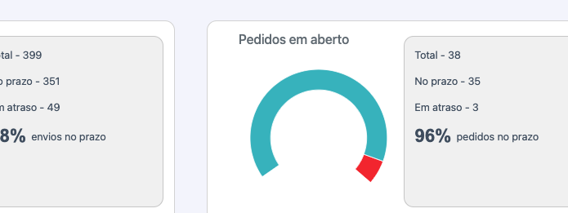
Pedidos enviados no mês
Pedidos enviados no mês
Pedidos enviados no mês
Pedidos enviados no mês
1758
92
16
4334
96% no prazo
1,03 dias em média para envio
80% no prazo
1,60 dias em média para envio
98% no prazo
0,93 dias em média para envio
96% no prazo
7,08 dias em média para envio
Pedidos enviados
Pedidos em aberto
Loja
38
GNV
No prazo
No prazo
35
InterStore
InterStore
Em Atraso - 49
Em Atraso - 3
MRV
Envios no prazo
Pedidos no prazo
Pedidos em aberto ordenados pelo mais antigo
GNV
MRV
Loja do Galo
Loja do Galo
Loja do Galo
InterStore
InterStore
Loja do Galo
Loja do Galo
Interlog Bike Me livre Frete Rap locker
Loja do Galo
GNV

Slide 3
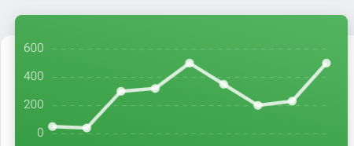
Pedidos enviados no mês
Pedidos enviados no mês
Pedidos enviados no mês
Pedidos enviados no mês
1758
92
16
4334
96% no prazo
1,03 dias em média para envio
80% no prazo
1,60 dias em média para envio
98% no prazo
0,93 dias em média para envio
96% no prazo
7,08 dias em média para envio
Pedidos enviados
Pedidos em aberto
Loja
38
GNV
No prazo
No prazo
35
InterStore
InterStore
Em Atraso - 49
Em Atraso - 3
MRV
Envios no prazo
Pedidos no prazo
Pedidos em aberto ordenados pelo mais antigo
GNV
MRV
Loja do Galo
Loja do Galo
Loja do Galo
InterStore
InterStore
Loja do Galo
Loja do Galo
S T Q Q S S D
Loja do Galo
In
Interlog Bike Me livre Frete Rap locker
GNV

